Slide 1
大屯火山知多少?

Slide 2
一、你知道嗎？
你知道陽明山在大屯火山群中嗎？
你知道大屯火山還會噴發嗎？
你知道火山噴發會有什麼徵兆嗎？
◎就讓我們一起去一探究竟吧！

Slide 3
二、我們的一天
時間 | 活動內容
8:00-9:20 | 出發到陽明山國家公園遊客中心
9:30-10:30 | 「大屯火山故事」：觀賞影片與遊客中心探索
10:30-10:50 | 前往小油坑
10:50-12:00 | 「小油坑真有趣」
12:00-12:40 | 小油坑販賣部外午餐(可自備午餐)
12:40-13:00 | 前往冷水坑
13:00-13:40 | 「冷水坑泡腳趣」
13:40-14:00 | 前往大屯火山觀測站(TVO)
14:00-14:40 | 「火山觀測」
14:40- | 返校

Slide 4
三、我們要去哪裡？
臺北市北投區

Slide 5
三、我們要去哪裡？
2
3
1
4

Slide 6
四、我們要做什麼？
1.遊客中心：大屯火山的故事
觀賞影片「大屯火山的故事」

Slide 7
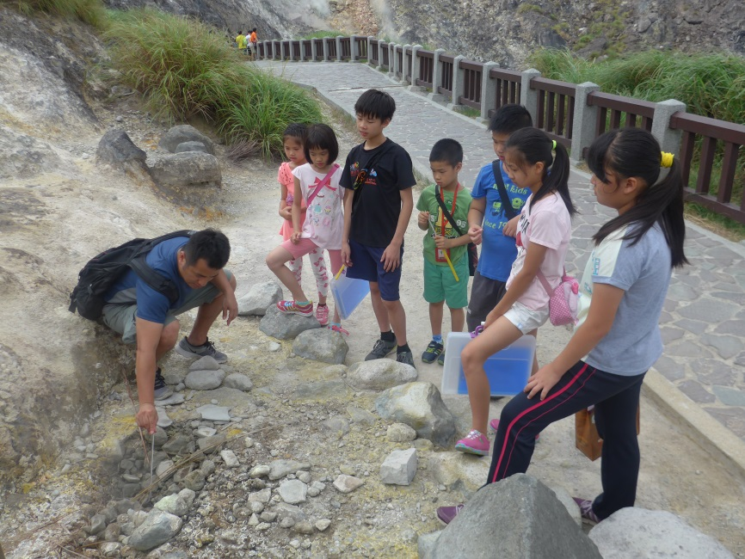
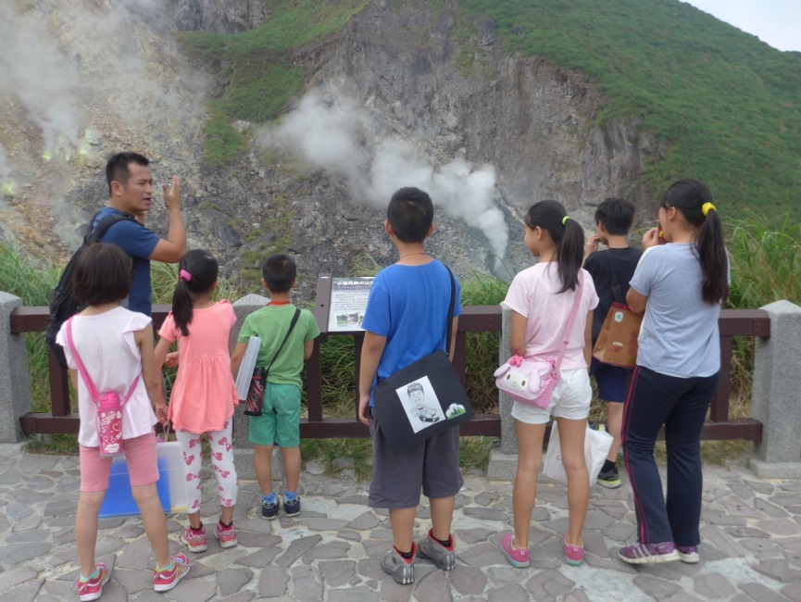
四、我們要做什麼？
2.小油坑：小油真有趣
他們在量甚麼呢？
想一想，為什麼會冒煙呢？

Slide 8
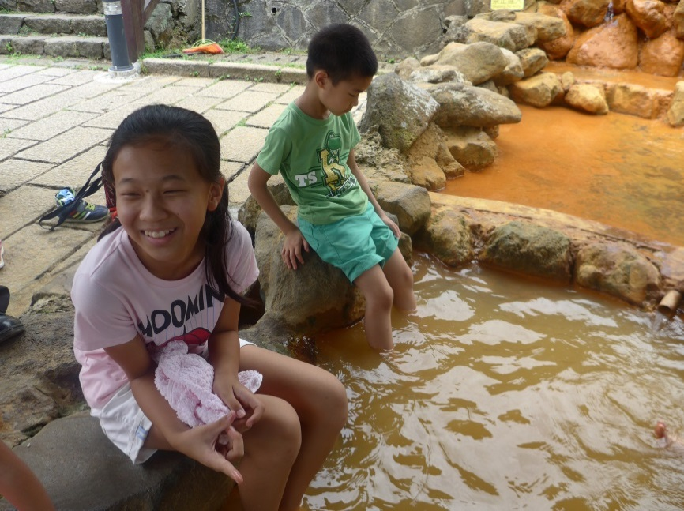
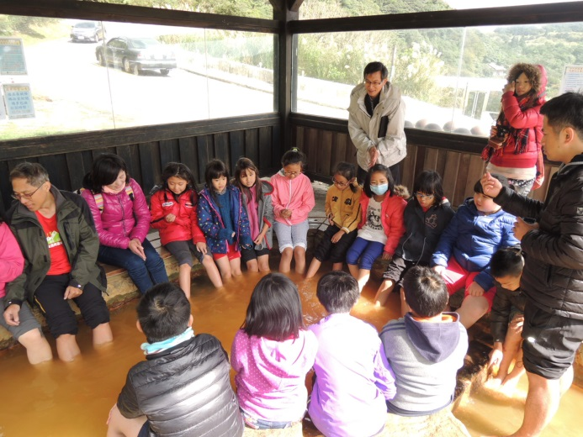
四、我們要做什麼？
3.冷水坑：冷水坑泡腳趣
冷水坑的水是冷的嗎？
冷水坑的水為什麼是黃色的呢？

Slide 9
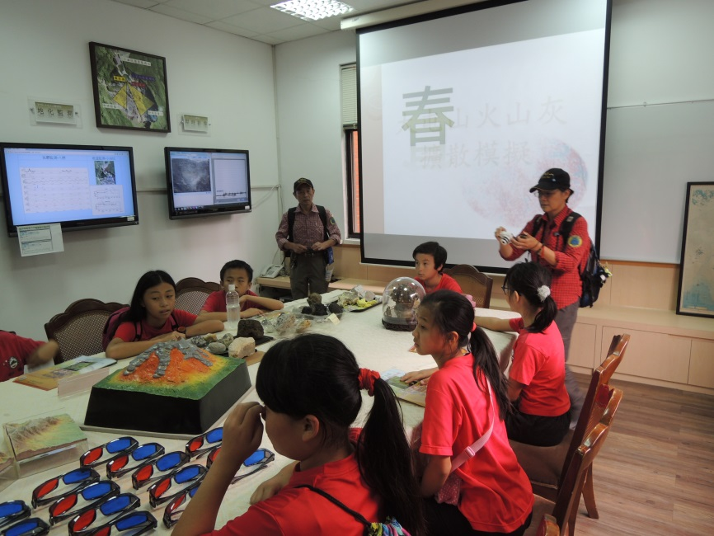
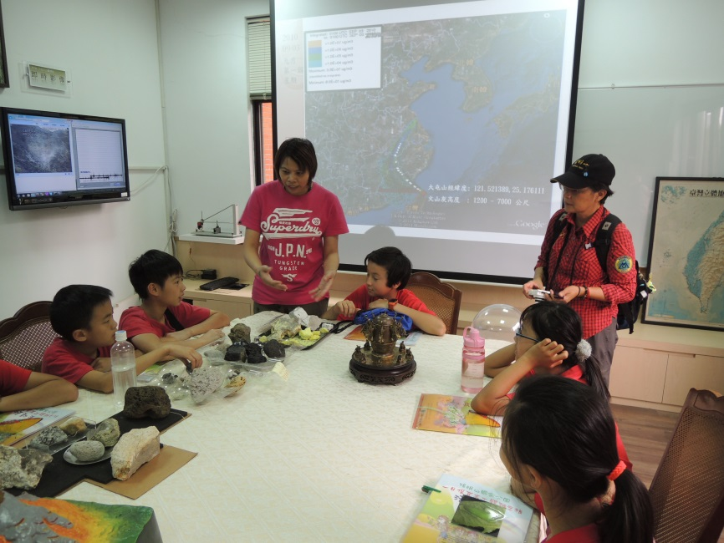
四、我們要做什麼？
4.TVO大屯火山觀測站：火山觀測
他們在看什麼呢？
比較看看，這些石頭有哪
裡不同呢？

Slide 10
五、我們要注意的事
1.進行戶外教學時應要遵守注意事項，並聽
從師長指示以免發生危險。
2.小油坑測量噴發口的水溫與酸鹼值時，要
依序測量，以免發生跌落與燙傷等意外。
3.冷水坑泡腳趣時，記得攜帶小毛巾將腳擦
乾，以免濕滑發生滑倒意外。

Slide 11
五、我們要注意的事
4.國家公園禁止攀折花草樹木與撿拾石塊，
我們要當個有公德心的遊客，也避免受罰。
5.小組要帶的東西有溫度計、石蕊試紙、廣
用試紙、筆記本…等。
6.個人要帶的東西有雨具、外套、暈車藥、
小毛巾、午餐、零用金…等，與一顆愉快
的心。

Slide 12
準備好了嗎？
GO！

